Slide 1
PROJEKT: LINUX-UBUNTU
PUNOI:REDON MEHMETI
PROF:DRITA REXHEPI

Slide 2
PËRMBAJTJA
-HYRJE
-LINUX
-UBUNTU
-KARAKTERISTIKAT DHE ASPEKTET KRYESORE TE UBUNTU
-MJEDISI I DESKTOPIT
-QENDRA E SOFTUERIT
-MENAXHIMI I PAKETAVE
-SIGURIA
-FOTO SE SI DUKET DESKTOPI I UBUNTU
-LITERATURA

Slide 3

HYRJE
Në këtë projekt ne do te flasim per Linux dhe Ubuntu por më së shumti do të flasim per Ubuntu.Do të flasim për:Karakteristikat dhe aspektet e Ubuntu po ashtu do të flasim për sigurinë e tij menaxhimin e paketave,mjedisin e desktopit qendren e softuerit etj

Slide 4

LINUX
Linux është një sistemi operativ me burim të hapur (open-source). Sistemi operativ Linux është shpërndarë në forma të ndryshme, të njohura si "distributions" ose "distros," të cilat përfshijnë shpërndarje të ndryshme të kernelit Linux, mjedise desktop, dhe mjeteve të tjera. Disa prej shpërndarjeve më të njohura janë Ubuntu, Fedora, Debian, CentOS, dhe Arch Linux.

Slide 5

UBUNTU
Ubuntu është një shpërndarje Linux popullore dhe miqësore për përdoruesit e bazuar në Debian. Është i njohur për lehtësinë e përdorimit, mbështetjen e gjerë të komunitetit dhe ciklin e rregullt të lëshimit. Ubuntu synon të sigurojë një alternativë të lirë dhe me burim të hapur ndaj sistemeve operative të pronarit si Windows dhe macOS.

Slide 6
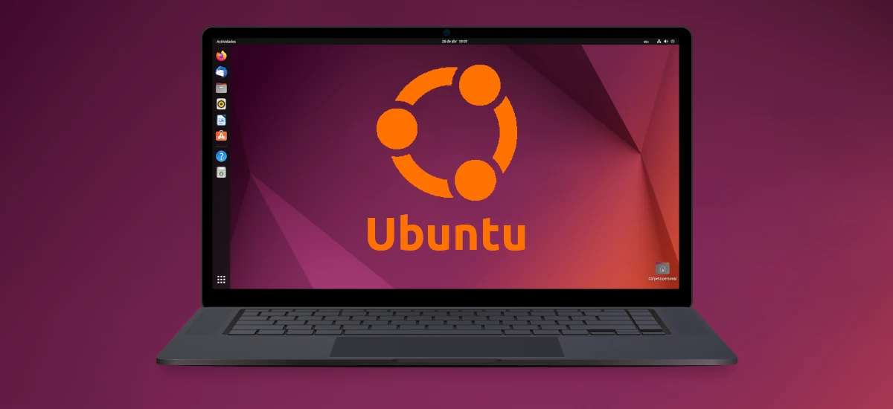
KARAKTERISTIKAT DHE ASPEKTET KRYESORE TE UBUNTU
Disa nga karakteristikat e Ubuntu janë:Mjedisi I desktopit,Qendra e softuerit,Menaximi I paketave dhe siguria e tij.Në vazhdim te këtij projekti ne do te flasim për të gjitha këto karakteristika.

Slide 7
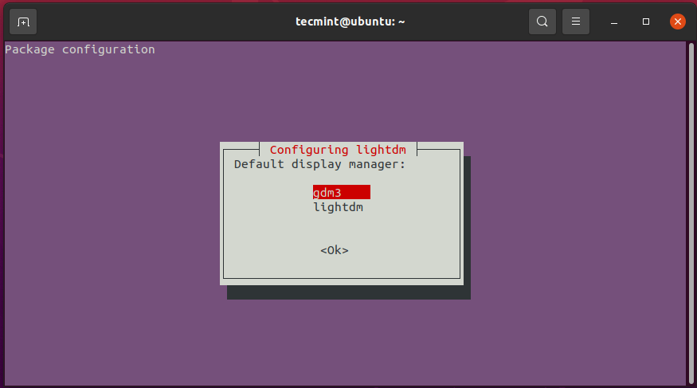
MJEDISI I DESKTOPIT
Ubuntu përdor mjedisin e desktopit GNOME si parazgjedhjen e tij, megjithëse ka shije të njohura zyrtarisht me mjedise të ndryshme desktopi, si Kubuntu (KDE), Xubuntu (XFCE), Lubuntu (LXQt) dhe Ubuntu MATE.

Slide 8
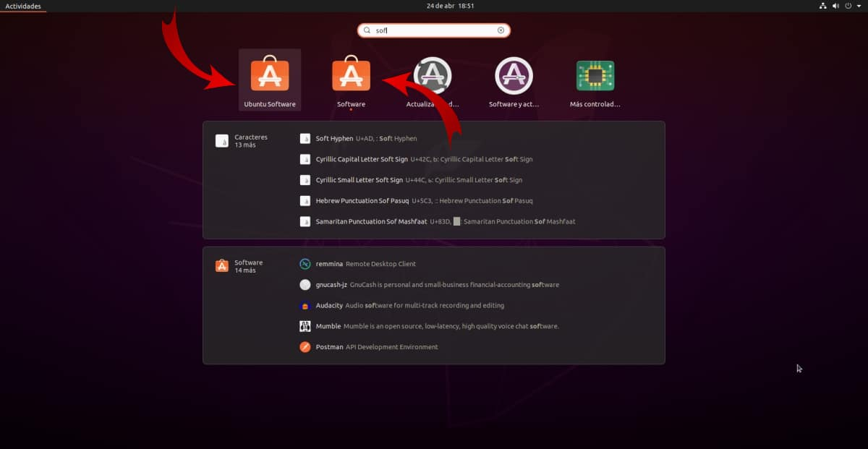
QENDRA E SOFTUERIT
Ubuntu përfshin një Qendër Softuerësh që ofron një ndërfaqe grafike për përdoruesit për të kërkuar, instaluar dhe menaxhuar lehtësisht aplikacionet. Përdoruesit mund të instalojnë gjithashtu softuer përmes linjës së komandës duke përdorur APT.

Slide 9

MENAXHIMI I PAKETAVE
Ubuntu përdor sistemin e menaxhimit të paketave Debian dhe përdor mjetin e avancuar të paketave (APT) për të trajtuar instalimin, heqjen dhe përditësimet e softuerit. Kjo e bën të lehtë për përdoruesit instalimin, përditësimin dhe menaxhimin e paketave softuerike.

Slide 10
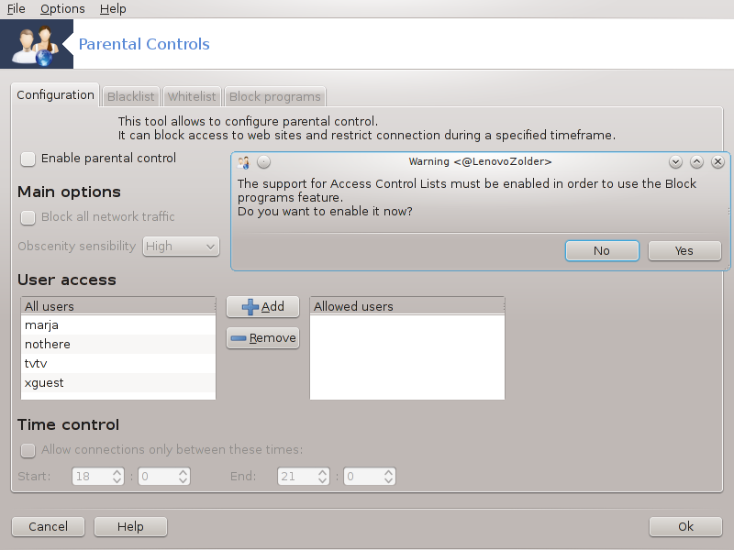
SIGURIA
Ashtu si shpërndarjet e tjera Linux, Ubuntu vendos një theks të fortë te siguria. Ai përfiton nga veçoritë e sigurisë së kernelit Linux dhe ndjek praktikat më të mira për të minimizuar dobësitë.

Slide 11
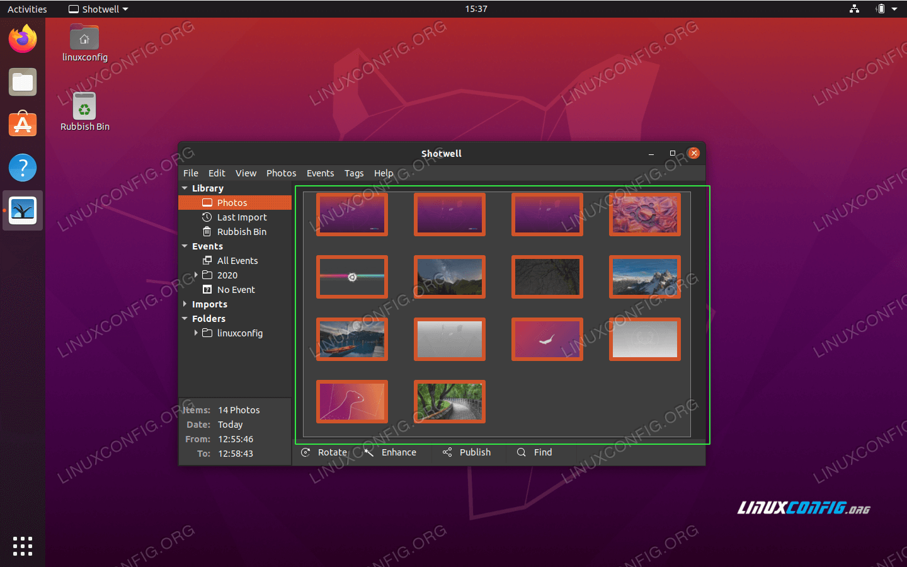
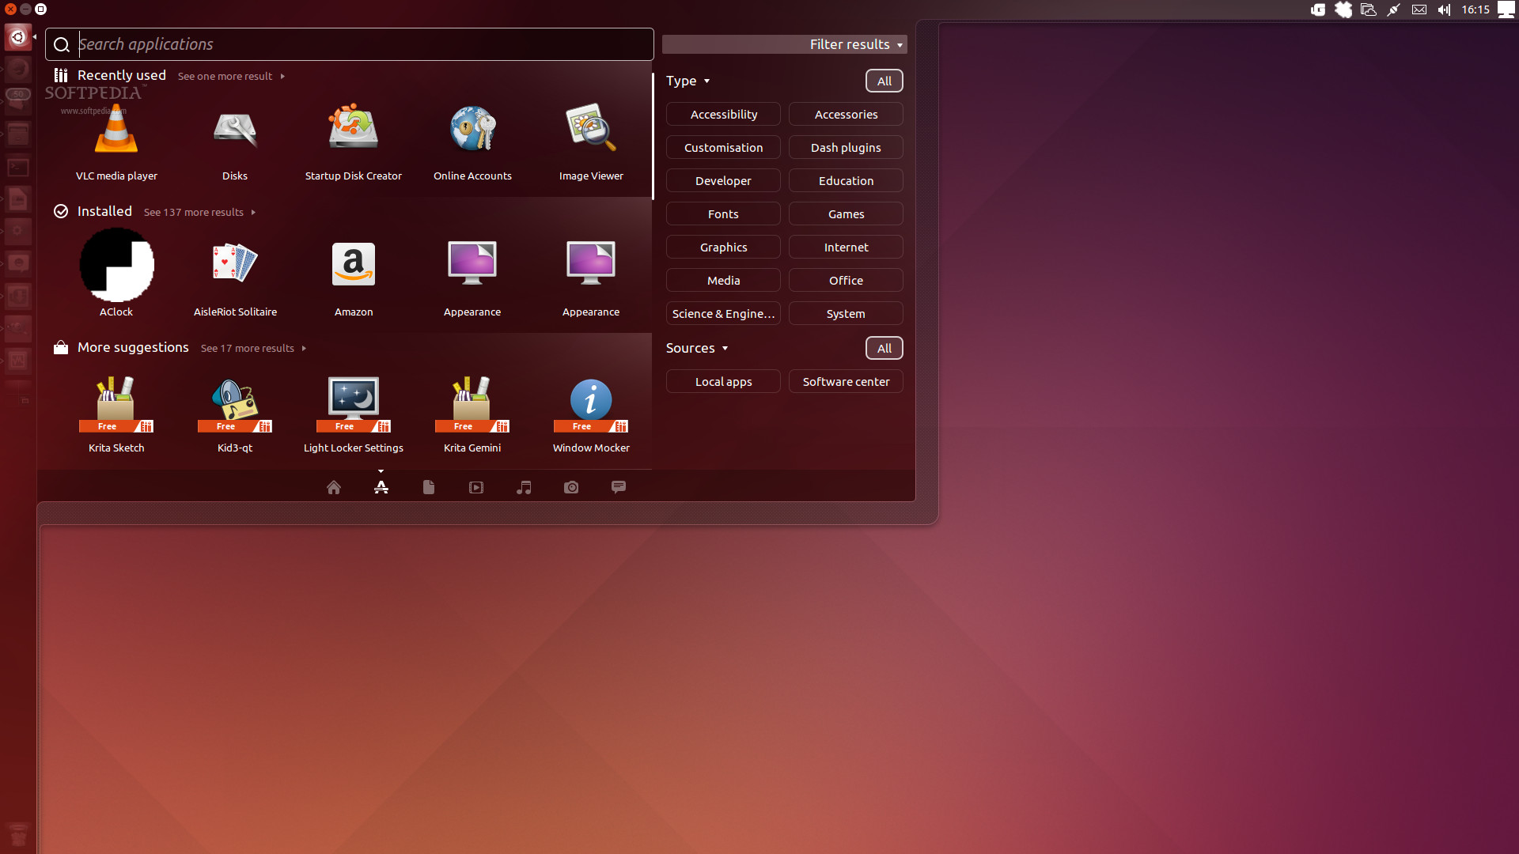
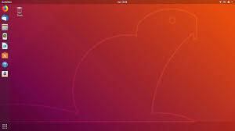
FOTO

Slide 12
LITERATURA
MATERIAL I MARRUR NGA NJE LIBER I IMI.
MATERIAL I MARRURR NGA GOOGLE
FOTO NGA GOOGLE

Slide 13
FALRMINDERIT
PËTR
VËMENDJE!!!

